Slide 1
양자 기초 게이트 구현
Quantum Innovation Lab
Notes:
안녕하세요 양자 컴퓨팅, 양자 알고리즘의 기본이 되는 기초 게이트에 대한 개념에 대해서 살펴보고자 합니다.

Slide 2
INDEX
1. Visualization: 블로흐 구면 이해
2. 파울리 게이트 (Pauli Gates)
3. 중첩과 위상 (H, S, T)
4. 회전 게이트 (Rx, Ry, Rz)
5. Multi-Qubit: SWAP, CCX (Toffoli)
Notes:
다음과 같은 목차로 블로흐 구면과 각 게이트에 대한 설명을 바탕으로 진행될 예정입니다.

Slide 3
1. 큐비트 시각화 (Visualization)

Slide 4
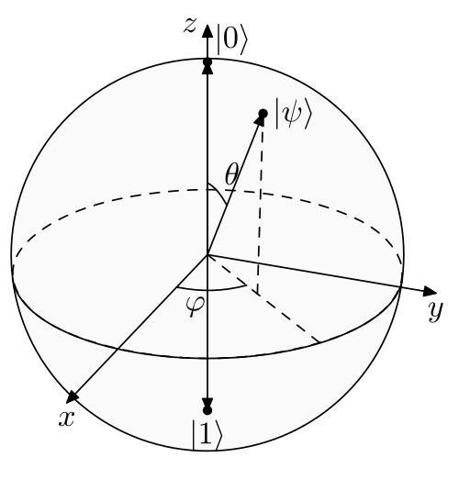
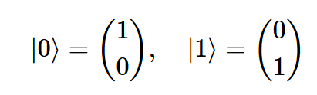
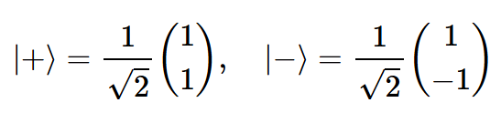
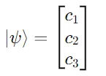

블로흐 구면 (Bloch Sphere)
큐비트의 상태(State)를 3차원 구 위의 한 점으로 표현
북극 (|0⟩): 바닥 상태 (Ground State)
남극 (|1⟩): 들뜬 상태 (Excited State)
적도 (|+⟩, |-⟩): 중첩 상태
* 표기법 (Braket Notation)
Bra
Ket
Ref. https://en.wikipedia.org/wiki/Bloch_sphere
Notes:
양자 이론은 복소수 평면위에서 계산되며 실수부와 허수부로 구성되어 있습니다. 이러한 상태를 시각적으로 이해하기 쉽도록 3차원 구 형태로 한 점으로 표현할 수 있습니다. 각 점은 임의의 실수부와 허수부의 좌표를 나타냅니다.
이렇게 시각적으로 표현된 공간에서 z축을 기준으로 위쪽을 |0>, 아래를 |1>로 나타냅니다. 이때 꺽쇠 괄호는 행렬을 쉽게 하기 위한 표기법으로 왼쪽으로 bra, 오른쪽으로 ket이라고 합니다. 각각 행벡터, 열벡터를 나타냅니다.
그러면 북극점은 행렬로 (1 0)로 표기할 수 있는데 이는 0일 확률이 100%이고 1은 0%를 의미합니다. 반대로 남극점은 (0 1)인데, 0일 확률이 0%이고, 반대로 1은 100%를 의미합니다. 그리고 각 끝 점을 제외한 모든 지점은 0과 1이 같이 존재할 수 있는 곳을 나타내며, 적도는 절반인 지점을 나타내고 있습니다.

Slide 5
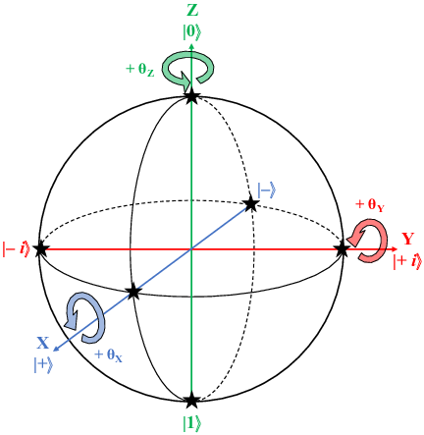
좌표계 이해하기 (X, Y, Z)
양자 게이트는 블로흐 구면에서의 회전 (Rotation)
X축 회전: 상하 반전 (|0⟩ ↔ |1⟩)
Z축 회전: 적도에서의 위상 회전 (|+⟩ ↔ |-⟩)
Y축 회전: 복소 평면 회전
Notes:
3차원 구위의 점이 확률을 나타내는 것이기에, 게이트 조절을 통해 위치를 조절하여 양자 알고리즘을 실행하게 됩니다. X, Y 그리고 Z 축은 각 좌표계를 나타내는 것이며 실수, 허수부를 바꾸게 됩니다. X축은 상하 반전, Z축은 부호, 위상 반전 그리고 Y축은 복소 평면에서의 회전을 의미합니다.

Slide 6
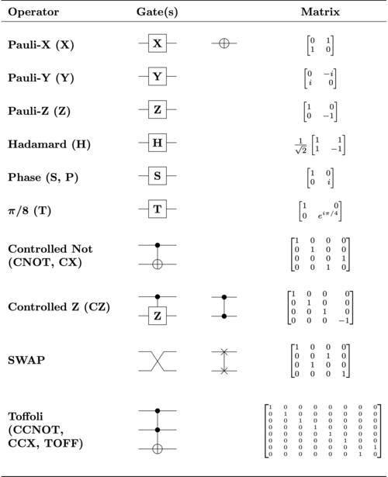

좌표계 이해하기 (X, Y, Z)
양자 게이트 = 행렬 (Matrix Representation)
모든 단일 큐비트 게이트는 2X2 유니타리 행렬로 표현
길이(norm) 보존
정보 손실 없음
되돌릴 수 있음 (reversible)
Ref. https://en.wikipedia.org/wiki/Quantum_logic_gate
Notes:
게이트 모델에서 상태의 변화 연산을 행렬로써 계산하게 됩니다. 행렬에 대해 각 연산이 적용되며, 2x2 등 정방 행렬로 표현될 수 있습니다.
우측의 표에 보이는 행렬은 양자 상태를 변화시키는 대표적인 행렬로써 각 지점을 변화하여 중첩, 얽힘 등을 만들고 있습니다.
모든 행렬이 가능한 것은 아니며, 특별한 행렬인 ‘유니타리’ 행렬에 대해서만 연산으로 활용할 수 있습니다.
자기 자신과 conjugate transpose, dagger (켤레 복수, 행렬 안에 있는 모든 복소수 성분의 허수부 부호만 반대로 바꾼 행렬) 켤레 복수 행렬의 내적이 단위 행렬이 되어야 하며, 복소수 길이 Norm이 보존되어야 하는 특별한 행렬만이 연산자로써 사용될 수 있습니다.

Slide 7
2. 파울리 게이트 (Pauli Gates)

Slide 8
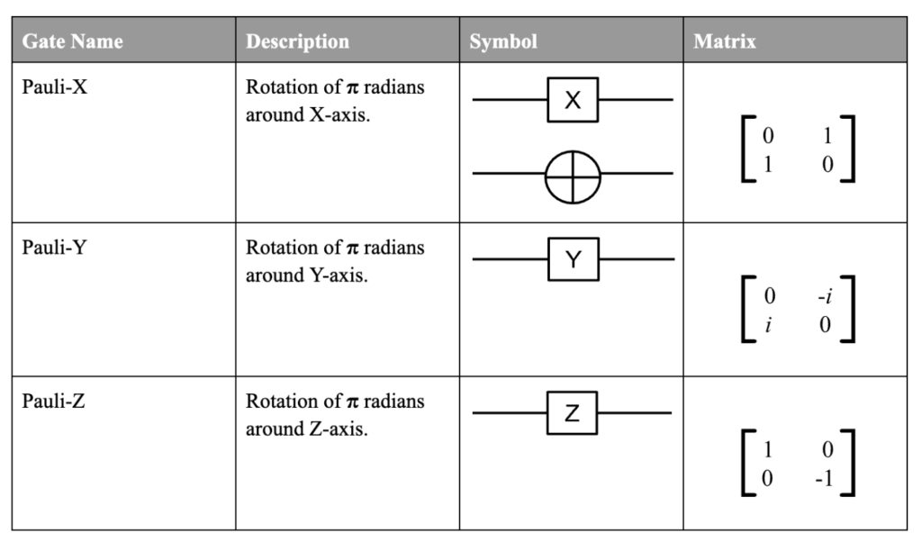

파울리 게이트 이해하기
파울리 게이트의 중요한 특징은 두 번 적용하면 원래 상태로 돌아온다는 점이며, 자기 자신을 역행렬로 가집니다. (Self-Inverse)
양자 회로 최적화에서 불필요한 게이트를 소거할 때 핵심적인 원리가 됩니다.
Notes:
그러면 파울리 구에서 각 축을 기준으로 회전하는 대표적인 게이트인 ‘파울리 게이트’에 대해서 살펴보고자 합니다.
파울리 게이트는 당연히 유니타리 행렬이기에 자기 자신과 켤레 복소수 행렬을 내적하면 단위 행렬이 나와야 하지만, 특별하게도 자기 자신을 두 번 적용하면 원래 상태로 돌아온다는 점에서, 자기 자신을 역행렬로 가지는 특징을 가지고 있습니다.
이러한 특징은 중첩 등 양자 상태를 안정적으로 유지되는 시간인 ‘결맞음’ 시간이 짧은 현재 시대에서는 회로 최적화에서 불필요한 게이트를 소거할 때 핵심적인 원리가 됩니다.

Slide 9

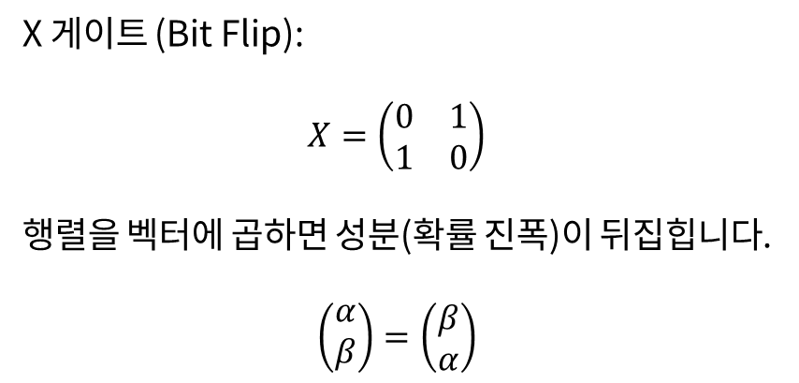
X 게이트 심화 (Bit Flip)
동작: X축을 기준으로 180도 회전합니다.
Notes:
그러면 파울리 게이트에 대해서 하나씩 살펴보겠습니다. 각 게이트는 각 축을 기준으로 180도 회전합니다.
먼저, X 게이트입니다. X축을 기준으로 180도 회전하며, 행렬은 다음과 같이 구성됩니다.
벡터에 X 게이트를 적용하게 되면 성분이 뒤집히게 됩니다.

Slide 10

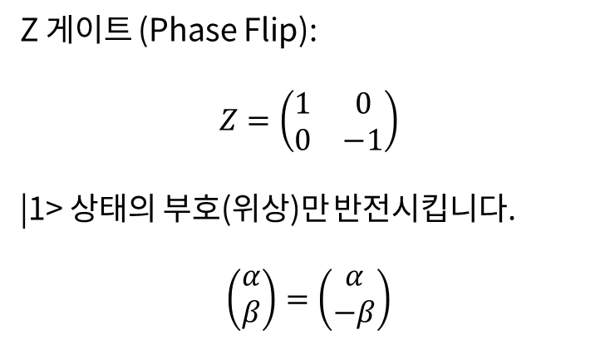
Z 게이트 심화 (Phase Flip)
동작: Z축을 기준으로 180도 회전합니다.
Notes:
다음은, Z 게이트입니다. Z축을 기준으로 180도 회전하며, 행렬은 다음과 같이 구성됩니다.
벡터에 Z 게이트를 적용하게 되면 상태의 부호가 바뀌게 되며, +는 -로 반대로 -는 +로 바뀌게 됩니다.

Slide 11

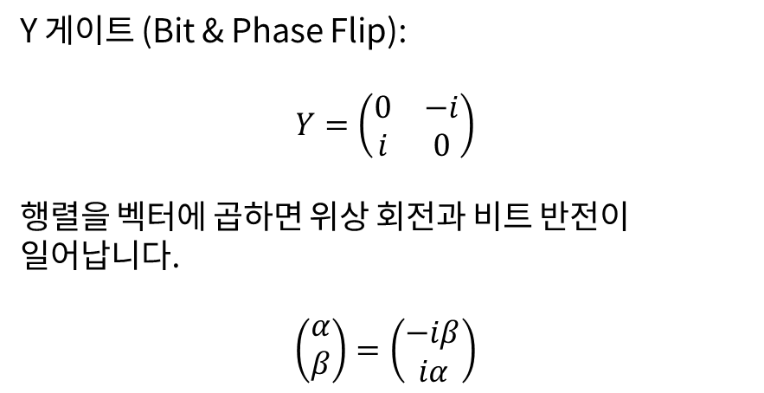
Y 게이트 (Bit & Phase Flip)
동작: Y축을 기준으로 180도 회전합니다.
Notes:
끝으로, Y 게이트입니다. 다른 파울리 게이트와 마찬가지로 Y축을 기준으로 180도 회전하며, 행렬은 다음과 같이 구성됩니다.
Y게이트는 벡터에 Z 게이트와 X 게이트를 모두 적용한 것과 마찬가지로 위상 회전과 비트 반전 일어나게 되어, 값과 상태의 부호가 바뀌게 되며, +는 -로 반대로 -는 +로 바뀌게 됩니다.

Slide 12



파울리 게이트 요약
X
Y
Z
180° around X
180° around Y
180° around Z
Bit Flip
Bit & Phase Flip
Phase Flip
Notes:
결론적으로는 파울리 게이트는 각각 축을 기준으로 180도만큼 회전하게 되며, X축은 비트 반전, Z축은 위상 반전 그리고 Y축은 X축과 Z축의 결과로 비트 및 위상 반전이 한 번에 일어나게 됩니다.

Slide 13
3. 중첩과 위상 (H, S, T)

Slide 14
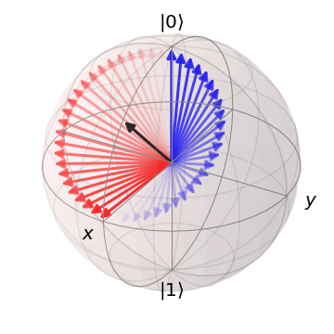
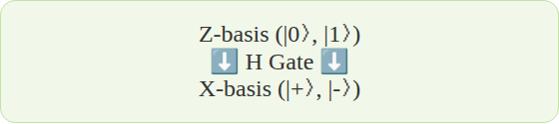
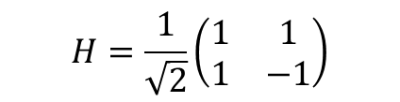
H 게이트 (Basis Change)
측정은 보통 Z축(0, 1) 기준으로 이루어집니다.
Z축의 정보(|0>, |1>)를 X축의 정보(|+>, |->)로 변환합니다. X축과 Z축 사이의 45도 축을 기준으로 180도 회전합니다.
Ref. https://physics.stackexchange.com/questions/313959/visual-interpretation-on-the-bloch-sphere-when-hadamard-gate-is-applied-twice
Notes:
일반적으로 중첩 상태를 만들기 위해서는 하다마드 행렬, 게이트를 적용하게 됩니다. 하단에 보이는 것처럼 행렬 곱을 적용하게 되면 0과 1이 나오게 될 확률을 ½, ½ 로 만들 수 있습니다. 일반적으로 측정은 z축을 기점으로 진행되며, 하다마드 게이트를 적용하게 되면 x축과 z축 사이의 45도 축을 기준으로 180도 회전하게 됩니다. 이러한 성질로 인해서 하다마드 게이트가 가지는 몇가지 특징이 있습니다.

Slide 15
H x H = I (Identity)
Hadamard 게이트는 계산 기준(basis)을 바꾸는 연산입니다.
동일한 기준 변환을 두 번 연속 적용하면,
상태는 다시 원래의 기준으로 되돌아 옵니다.
H를 두 번 적용하는 것은 유니타리 행렬이기에
마찬가지로 아무 연산도 하지 않은 것 (Identity)과 동일합니다.
Notes:
Hadamard 게이트는 단순히 상태를 바꾸는 게 아니라, 큐비트를 바라보는 기준 자체를 바꾸는 연산입니다. 즉, 계산 기저 |0⟩,|1⟩를 |+⟩, |-⟩ 기저로 변환하는 역할을 합니다.
이 변환은 reversible한 유니타리 연산이기 때문에, 같은 변환을 한 번 더 적용하면 다시 원래의 기준으로 되돌아옵니다. 수식으로는 H^2 = I이며, 이는 Hadamard가 자기 자신의 역연산이라는 의미입니다.
따라서 H를 두 번 적용하는 것은 상태를 변화시키는 것이 아니라, 기저 변환을 다시 되돌려 원래 표현으로 복원하는 것과 같습니다.

Slide 16
H x Z x H = X (Pauli gate)
X 게이트는 Z 기준에서 상태를 뒤집는 연산입니다. Hadamard 게이트를 통해 관점을 X 기준으로 변환하면, X 게이트는 위상 반전(Z 게이트)으로 해석됩니다.
HZH는 X 게이트와 동일한 효과를 가집니다. (관점을 바꾸면, 비트 반전은 위상 반전으로 보이게 됩니다..)
Notes:
하다마드 게이트를 적용하게 되면 x축과 z축 사이의 45도 축을 기준으로 180도 회전하게 됩니다. X 게이트는 Z 기준에서 상태를 뒤집는 연산입니다. 이로 인해서 Hadamard 게이트를 통해 관점을 X 기준으로 변환하면, X 게이트는 위상 반전 (Z 게이트)으로 해석됩니다.
HZH는 X 게이트와 동일한 효과를 가집니다. (관점을 바꾸면, 비트 반전은 위상 반전으로 보이게 됩니다.)

Slide 17
H x X x H = Z (Pauli gate)
Z 게이트는 위상을 반전시키는 연산입니다.
Hadamard 게이트를 적용하면 위상 정보는 비트 정보로 변환된다. Z 게이트는 X 기준에서 비트 반전으로 작용합니다.
HXH는 Z 게이트와 동일한 연산입니다. (관점을 바꾸면, 위상 반전은 비트 반전으로 보입니다.)
Notes:
마찬가지로 x축과 z축 사이의 45도 축을 기준으로 180도 회전하기 때문에, Z 게이트는 위상을 반전시키는 연산입니다. Hadamard 게이트를 적용하면 위상 정보는 비트 정보로 변환된다. Z 게이트는 X 기준에서 비트 반전으로 작용합니다.
HXH는 Z 게이트와 동일한 연산입니다. (관점을 바꾸면, 위상 반전은 비트 반전으로 보입니다.)

Slide 18


S 게이트 (√Z Gate)
동작: Z축을 기준으로 90도(π/2) 회전합니다.
|+⟩ (X축) ➡ S ➡ |i⟩ (Y축)
Z 게이트의 절반(Square Root)만큼 회전한다고 하여 √Z 게이트라고도 합니다.
H, S, CNOT 게이트 (클리포드 게이트)만으로는 고전 컴퓨터로도 쉽게 시뮬레이션 가능합니다 (Gottesman-Knill 정리).
Notes:
S게이트는 Z게이트의 절반만큼 회전하는 게이트입니다. z게이트와 마찬가지로 z축을 기준으로 90도만큼 회전하게 됩니다.
여기서 고테스만-닐 정리에 대해서 조금 살펴보겠습니다.
고테스만-닐 정리(Gottesman–Knill theorem)는 양자 컴퓨터가 작동하는 특정 유형의 회로인 ‘클리포트 게이트’로 일반적인 컴퓨터(고전 컴퓨터)로 빠르고 쉽게 시뮬레이션할 수 있다는 양자 정보 과학의 이론입니다. 핵심 내용이 정리에 따르면, 클리포드 게이트라고 불리는 특정 양자 연산만으로 구성된 양자 회로는 일반 컴퓨터에서 다항 시간 내에 효율적으로 계산할 수 있습니다.
양자 컴퓨팅에서 이 정리가 의미하는 바는 다음과 같습니다:
제한된 양자역학: 클리포드 게이트는 양자 얽힘(Quantum Entanglement)을 생성할 수 있지만, 양자 컴퓨터가 일반 컴퓨터를 압도할 만큼의 '완벽한' 양자 계산 능력을 발휘하려면 이 정리에서 벗어나는 연산이 반드시 필요합니다.
고전적 시뮬레이션: 안정 상태(Stabilizer state)와 클리포드 연산만 포함된 회로라면, 복잡한 양자 컴퓨터 없이도 일반 데스크탑 컴퓨터로 시뮬레이션이 가능합니다.
양자 오류 정정이나 양자 회로 설계 등에서 이 정리를 사용해 양자 알고리즘을 빠르고 정확하게 검증할 수 있습니다.
이때 클리포드 게이트는 다음과 같습니다.하다마드 게이트, x, y, z 위상 게이트 (Phase gate) 그리고 뒤에서 살펴볼 컨트롤 게이트인 CNOT 게이트가 있습니다.
클리포트 게이트만으로 구성된 양자 회로는 일반 컴퓨터로 시뮬레이션이 가능하기 때문에, 양자 컴퓨터가 강력한 성능을 내기 위해서는 “T 게이트(Toffoli 게이트나 위상 이동 게이트 등)와 같은 '비(非)클리포드 연산'”이 추가되어야 합니다. 이러한 연산이 추가되어야만 일반 컴퓨터의 성능을 뛰어넘다가 할 수 있는 양자 컴퓨팅이 가능해집니다.

Slide 19

S† (S-dagger) 게이트
동작: S 게이트의 반대 방향으로 90도 회전합니다. (-π/2)
|+⟩ (X축) ➡ S† ➡ |-i⟩ (Y축)
양자 컴퓨팅에서 '†(Dagger)'는 Complex transpose 역연산을 의미할 때 주로 쓰입니다.
Notes:
S 대거 게이트는 S게이트와는 반대로 90도 회전하게 됩니다.

Slide 20


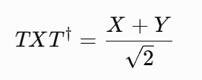

T 게이트 (π/4)
동작: Z축을 기준으로 45도(π/4) 회전합니다.
S 게이트의 절반입니다. FTQC (Fault Tolerant Quantum Computing, 결함 허용 양자컴퓨팅)에서 중요한 게이트입니다.
왜 중요한가? H, S, CNOT 만으로는 '모든' 양자 연산을 할 수 없습니다. T 게이트가 추가되어야 범용 양자 컴퓨팅이 가능해집니다.
FTQC 구현에서 가장 비용이 많이 드는 연산입니다.
Notes:
T게이트는 Z축을 기준으로 45도 회전하며, S게이트의 절반이며 Z 게이트의 ¼ 회전하게 됩니다
앞에서 얘기한 것처럼 양자 컴퓨팅에서 중요한 게이트인 Non-clifford gate라고 하는데, 자세히 살펴보겠습니다.
1. Clifford 게이트는 '규칙적인 변환'만 합니다.
Clifford 게이트는 파울리 연산자들을 서로 바꾸는 정도의 변환만 수행합니다. 그래서 상태를 모두 저장하지 않고도 "현재 어떤 파울리 연산들이 이 상태를 안정화(stabilize)하는가?"만 추적하면 됩니다.
즉, 지수적으로 커지는 상태벡터 대신 훨씬 작은 정보만 저장하면 됩니다.
2. T 게이트는 여러 선형결합으로 바뀌게 합니다.
원래는 하나의 파울리 연산자로 바뀌었는데, T 게이트는 X게이트가 X와 Y의 선형결합으로 표현되게 되며, 더 이상 “파울리 연산만 추적”해서 회로를 표현할 수 없습니다. 그래서 회로가 진행될수록, 표현해야 할 정보가 계속 늘어나고, 결국 일반적인 상태벡터(크기 2^n)를 추적해야 합니다.
따라서 고전 시뮬레이션의 난이도가 증가하게 됩니다.
3. 이후에 나올 수 있는 질문은 "T 게이트 하나만 있으면 무조건 어려운가요?"가 있습니다.
엄밀히는 아닙니다. T 게이트가 '몇 개 포함되어 있는지(T-count)'가 중요합니다.
T 게이트가 매우 적으면 여전히 특수한 알고리즘으로 비교적 효율적인 시뮬레이션이 가능합니다.
T 게이트 수가 증가하면 필요한 계산량이 급격히 증가하여, 일반적인 경우에는 고전 컴퓨터로 효율적인 시뮬레이션이 어려워집니다. 그래서 양자컴퓨팅에서는 양자 알고리즘과 오류 정정에서도 T-count와 T-depth를 매우 중요한 성능 지표로 사용합니다.

Slide 21
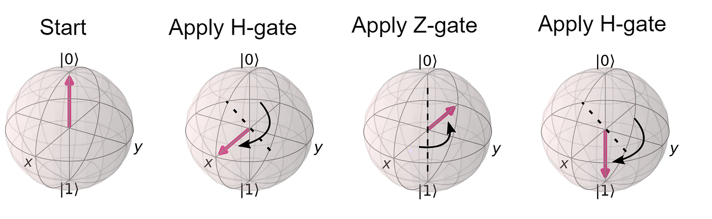
게이트 적용 예시
양자 게이트는 블로흐 구면에서의 회전(Rotation)입니다.
Ref. https://github.com/Qiskit/textbook/tree/main/notebooks/ch-states#
Notes:
지금까지 봤었던 내용을 살펴보면, 양자 게이트는 블로흐 구면에서 지점을 회전하여 원하는 곳으로 이동하는 것입니다.

Slide 22
4. 회전 게이트 (Rx, Ry, Rz)

Slide 23
왜 임의 회전이 필요한가?
지금까지 배운 게이트 (X, Z, S, T)는 180도, 90도, 45도 처럼 고정된 각도만 움직였습니다.
최적화 문제(Optimization)나 머신러닝에서는 37.5도, 0.01도 같은 미세한 조정 및 Bloch 구의 모든 면을 사용하기 위해서 임의의 회전이 필요합니다.
Parameterized Quantum Circuit (PQC): 파라미터(각도 θ)를 가진 게이트로 구성된 회로
Notes:
지금까지 배운 게이트 (X, Z, S, T)는 180도, 90도, 45도 처럼 고정된 각도만 움직였습니다. 최적화 문제나 머신러닝에서는 37.5도, 0.01도 같은 미세한 조정 및 Bloch 구의 모든 면을 사용하기 위해서 임의의 회전이 필요하게 됩니다.
qiskit, pennylane 등 다양한 sdk, framework에서 다음처럼 Parameterized Quantum Circuit (PQC)로 함수를 이용해서 파라미터, 각도를 조절할 수 있게 됩니다. 이때 각 파라미터는 초기 값이 iteration을 돌면서 최적의 값을 찾아가게 됩니다.

Slide 24

Rx(θ), Ry(θ), Rz(θ) 게이트
각각 X, Y, Z축을 기준으로 θ(theta) 만큼 회전합니다.
Ry(θ) 게이트 가장 많이 사용됨: |0⟩ 상태에서 Ry를 사용하면 상대 위상 (복소수 phase) 없이 확률만 조절하는 가장 직관적인 상태 생성 회전 게이트 입니다.
θ
Notes:
Ry(θ) 게이트는 큐비트 상태를 Bloch sphere 위에서 Y축을 기준으로 회전시키는 연산입니다. 여기서 중요한 점은 큐비트 상태를 단순히 “0과 1의 이진값”으로 보는 것이 아니라, Bloch sphere 위의 하나의 방향 벡터로 본다는 것입니다.
즉 |0⟩ 상태는 Bloch sphere의 북극에 해당하고, |1⟩ 상태는 남극에 해당합니다. Ry(θ)를 적용한다는 것은 이 벡터를 Y축을 중심으로 특정 각도 θ만큼 회전시켜서, 북극에서 남극 방향으로 내려오게 만드는 과정입니다.
Ry(θ)를 |0⟩ 상태에 적용하면 결과는 다음과 같이 표현됩니다:
cos(θ/2)|0⟩
sin(θ/2)|1⟩
이렇게 두 개의 상태가 섞인 중첩 상태가 생성됩니다.
여기서 중요한 핵심은 이 계수들이 모두 실수라는 점입니다. 즉 복소수 위상(phase)이 포함되지 않고, 단순히 각도 θ에 의해 결정되는 실수 진폭으로만 상태가 구성됩니다.
이 결과는 곧 측정 확률로 직접 연결됩니다.
큐비트를 측정하면:
|0⟩이 나올 확률은 cos²(θ/2)
|1⟩이 나올 확률은 sin²(θ/2)
즉 Ry 하나만으로도 θ라는 하나의 파라미터를 이용해 0과 1 사이의 확률 분포를 연속적으로 조절할 수 있습니다. 이 점이 매우 중요한 이유는, 양자 상태 준비에서 우리가 자주 원하는 것이 “복잡한 위상 구조”가 아니라 “특정 확률 분포”이기 때문입니다.
예를 들어 머신러닝이나 변분 양자 알고리즘에서는 입력 데이터를 큐비트 상태로 변환하는 과정이 필요합니다. 이때 가장 기본적으로 해야 하는 작업은 “값을 확률로 바꾸는 것”인데, Ry 게이트가 바로 이 역할을 수행합니다.
또한 Ry 게이트는 위상 정보를 생성하지 않는다는 특징이 있습니다. 즉 상태를 복소 평면에서 회전시키는 것이 아니라, Bloch sphere의 X-Z 평면 안에서 단순하게 기울이는 역할을 합니다.
이 때문에 Ry는 상태를 “복잡하게 만드는 연산”이라기보다는, “확률 구조를 설계하는 가장 기본적인 연산”이라고 이해하는 것이 정확합니다.
그래서 parameterized quantum circuit에서는 일반적으로 다음과 같은 구조를 사용합니다:
Ry: 확률 분포 생성 (state preparation)
Rz: 위상 정보 인코딩 (phase encoding)
CNOT: 큐비트 간 상관관계 생성 (entanglement)
이 중에서 Ry는 가장 첫 단계에서 사용되며, “큐비트를 의미 있는 확률 상태로 만드는 출발점” 역할을 합니다.

Slide 25
5. 다중 큐비트 게이트

Slide 26
CNOT (CX) 게이트 (1)
조건부 논리 연산 (Conditional Logic)
가장 기초적인 2-큐비트 게이트로, 제어(Control) 큐비트의 상태에 따라 타겟(Target) 큐비트에 따라 결정됩니다.
고전 컴퓨터의 XOR 게이트와 동일하게 동작하며, Control 게이트가 1일때만 Target 게이트를 조정하는 특성을 가집니다.
if (Control == 1): Target = NOT Target
상호 의존성 형성 (Creating Dependency)
제어 큐비트가 '0과 1의 중첩 상태'일 때 CNOT을 통과하면, 타겟 큐비트도 중첩 상태 (Entanglement)가 됩니다.
측정 결과는 강하게 상관되어 있음
Input (C, T) | Output (C, T)
0, 0 | 0, 0
0, 1 | 0, 1
1, 0 | 1, 1
1, 1 | 1, 0
Notes:
지금까지의 게이트는 단일 큐비트에 대해서 처리되는 방식이었다면, 지금부터는 서로 다른 큐비트를 처리하는 게이트 들에 대해서 살펴보겠습니다. 우선 CNOT 게이트입니다. 가장 기초적인 2 큐비트 게이트로, 제어 큐비트 그리고 타켓 큐비트로 구성됩니다. 이때 제어 큐비트의 상태에 따라, 타켓 큐비트의 값이 결정됩니다. 이는 고전 컴퓨터의 XOR 게이트와 동일하게 동작하여, control gate가 1일때만 Target gate를 조정하는 특성을 가집니다.
다만, 고전 컴퓨터와 다르게 양자 역학이 가지는 특징으로 인해 ‘제어 큐비트’가 중첩 상태일 때 CNOT 게이트를 적용하게 되면, 타겟 게이트도 중첩 상태가 되게 됩니다. 이를 통해 측정 결과가 강하게 연결될 수 있게 합니다.
어떠한 원리로 중첩이 되는 지 조금 더 자세하게 살펴보겠습니다.

Slide 27
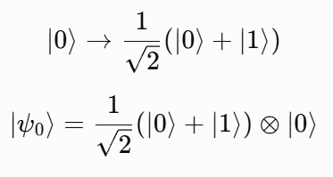
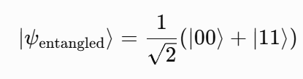

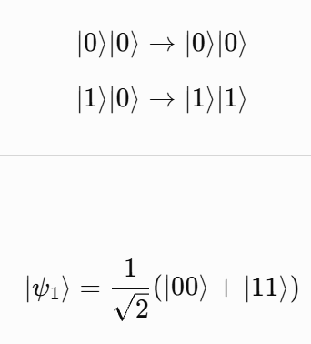
CNOT (CX) 게이트 (2)
1. 초기 상태 (중첩 준비)
2. CNOT 적용 (조건부 작용)
3. 결과: 얽힘 상태 (Entanglement)
어떤 두 개의 단일 큐비트 상태의 곱으로
쪼갤 수 없기 때문입니다.
Notes:
1. 초기 상태에서 제어 큐비트는 하다마드 게이트를 적용하여 중첩인 상태로, 그리고 타겟 큐비트는 제로 상태로 설정합니다.
그렇게 되면 각각 큐비트는 왼쪽처럼 표기됩니다.
2. 그리고 CNOT 게이트를 적용하게 되면, 우측의 Psi(0)처럼 제어 큐비트와 타겟 큐비트의 곱으로 표기됩니다. 앞에서 봤던 것처럼 제어 큐비트가 1일때만 타겟 큐비트가 변하게 됩니다. 이로 인해 CNOT 게이트를 통과하게 되면 아래 psi(1)처럼 00과 11로 구성됩니다.
3. 이처럼 선형 결합된 형태가 곱의 형태로 분해할 수 없다면, 이를 얽힘 상태라고 합니다.
이 부분은 다음 장에서 간단히 보겠습니다.

Slide 28
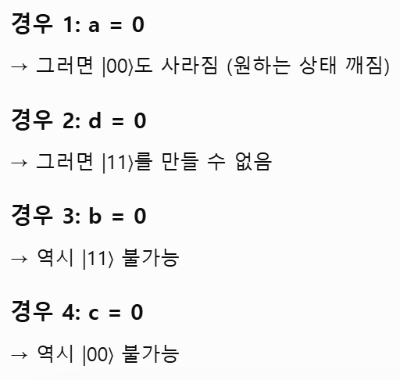
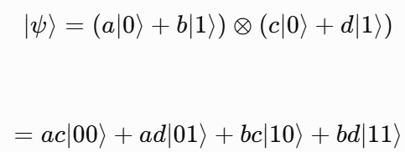
CNOT (CX) 진리표
1. “분해 가능”의 의미부터 정리
조건 1: |01⟩ 없어야 함
ad=0
조건 2: |10⟩ 없어야 함
bc=0
어떤 경우든 두 항(|00⟩, |11⟩)을 동시에 유지하면서 |01⟩, |10⟩을 없애는 건 불가능
하나의 큐비트 상태 × 다른 큐비트 상태 로 표현할 수 없음
그래서 entangled state
Notes:
분해 가능의 의미는 두 큐비트 상태를 각각의 곱 형태로 분해가 되어야 하는 것을 의미합니다.
타겟 큐비느는 |01>과 |10>이 없는 상태입니다. 이 경우 우리는 간단하게
얽힘 상태는 두 큐비트 상태를 각각의 곱 형태로 분해하려고 하면, 반드시 교차항(|01⟩, |10⟩)이 생기기 때문에 분해가 불가능한 상태이다.

Slide 29
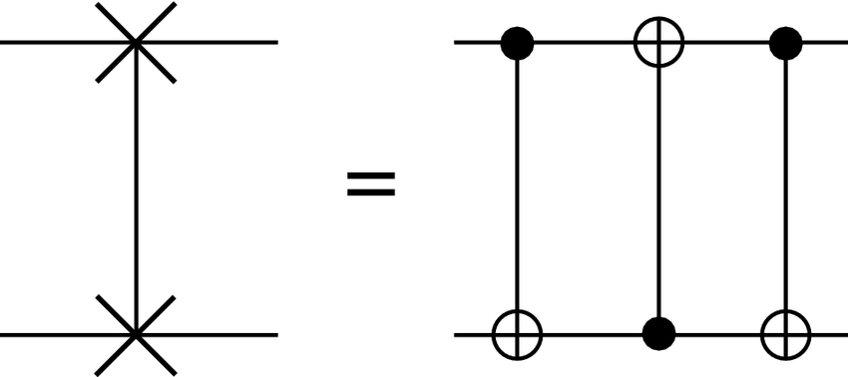
SWAP 게이트
정보의 물리적 이동 (q0, q1 = q1, q0)
두 큐비트가 가지고 있는 양자 상태(확률 진폭과 위상 정보)를 서로 완벽하게 맞바꿉니다.
단순한 데이터 복사가 아니라, 큐비트 A을 큐비트 B로 옮기는 것과 같습니다. (양자 복제 불가능 정리로 인해 복사는 불가능하므로, 이동만 가능)
하드웨어 연결성 극복 (Overcoming Topology)
실제 양자 프로세서, 특히 초전도 프로세서는(ion trap 기반 connectivity 강조하기 위해서)는 모든 큐비트가 서로 연결되어 있지 않습니다. (이웃한 큐비트끼리만 연산 가능)
멀리 떨어진 큐비트끼리 연산을 시키려면, SWAP 게이트를 사용해 정보를 옆으로 전달(Relay)하며 이동시켜야 합니다.
비용 (Cost)
SWAP은 3개의 CNOT 게이트로 이루어져 있어 연산 비용이 비쌉니다. SWAP 사용을 최소화하는 것이 최적화의 핵심입니다.

Slide 31
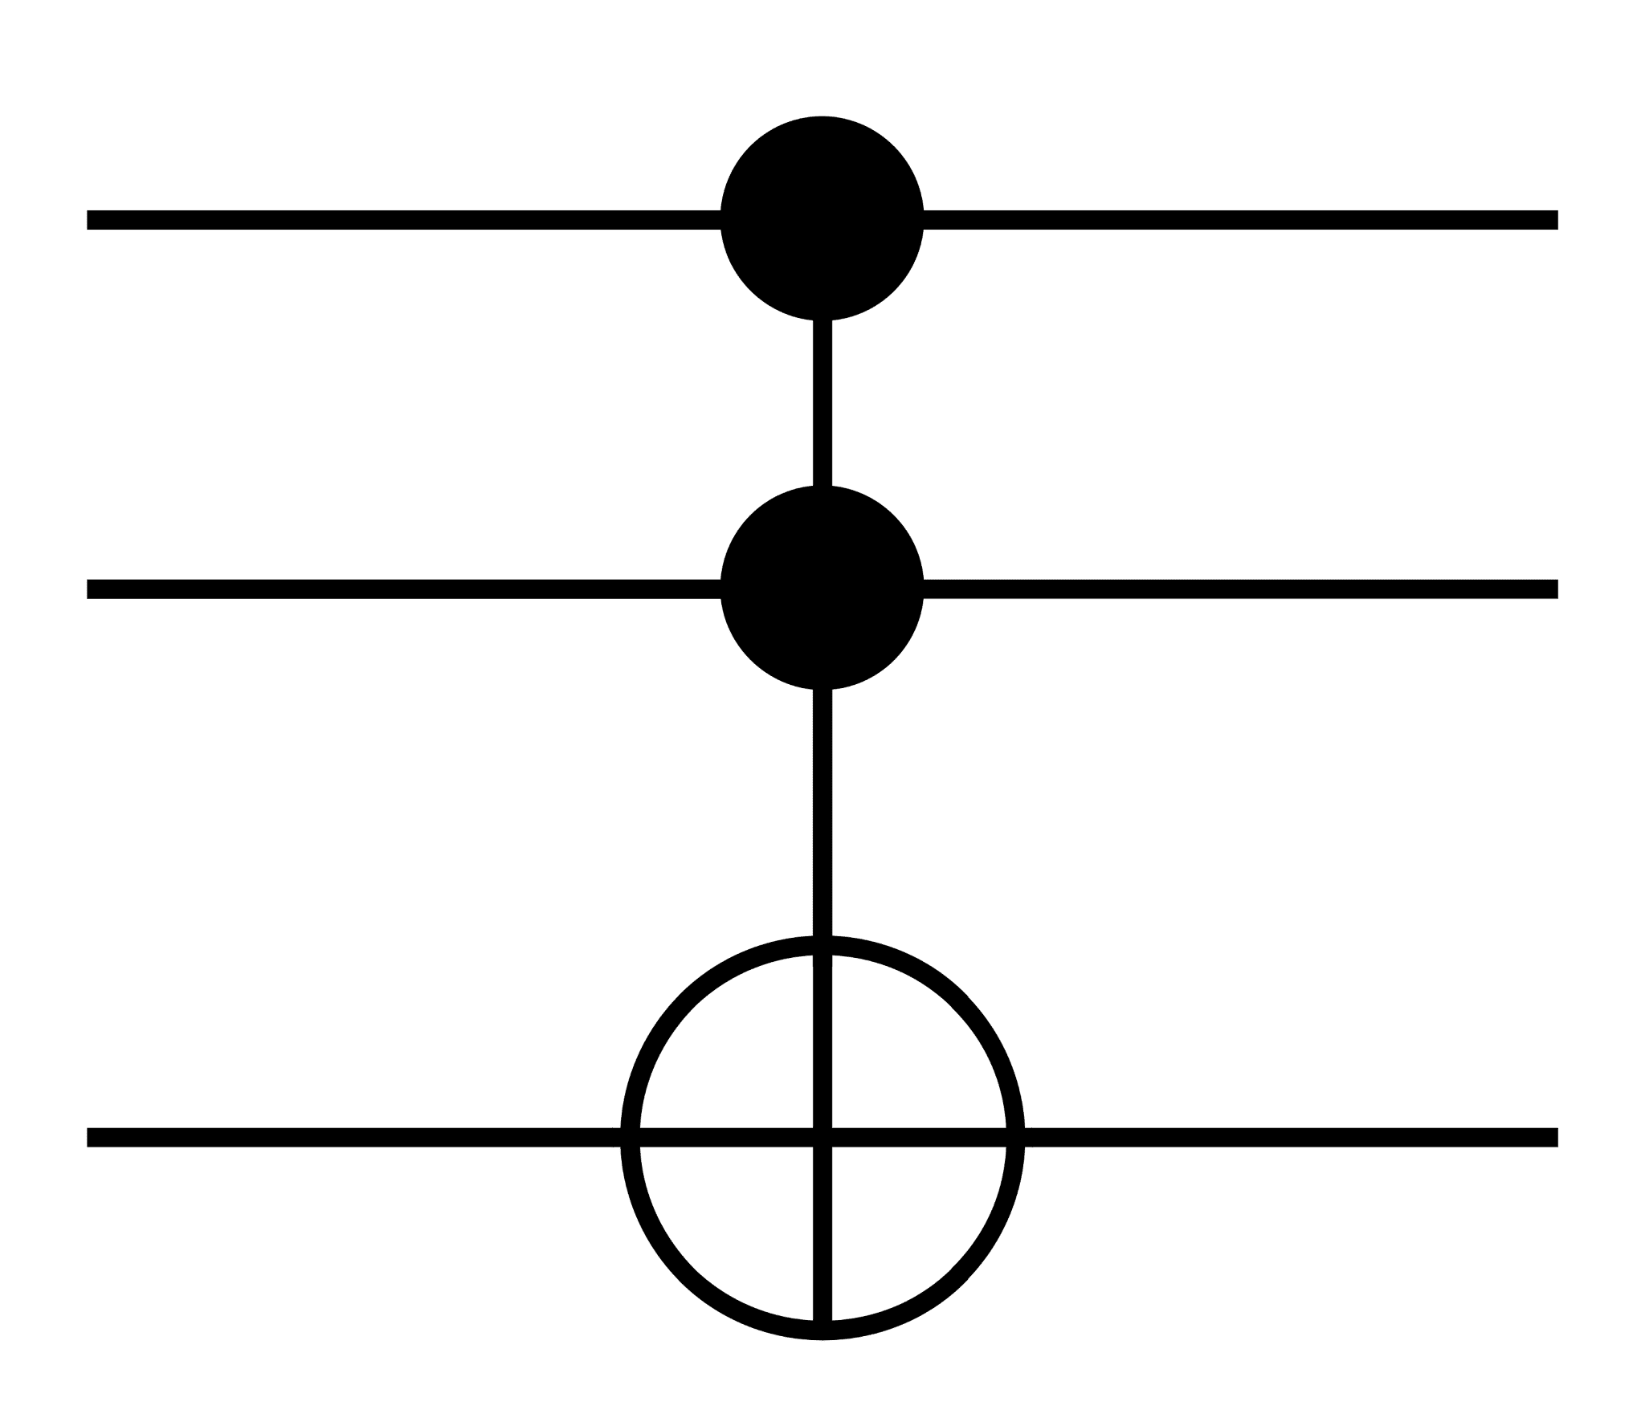
Appendix. Toffoli (CCX) 게이트
"양자 AND 게이트“
제어 큐비트가 2개입니다. 두 제어 큐비트가 모두 1일 때만 타겟을 반전합니다.
가역적 논리 회로 (Reversible Computing)
고전적인 AND 게이트는 입력이 (0, 0)일 때와 (0, 1)일 때 모두 출력이 0이라서, 출력을 보고 입력을 유추할 수 없습니다 (정보 손실, 비가역).
Toffoli 게이트는 입력 정보를 그대로 유지하면서 연산을 수행하므로 가역적입니다. 양자 컴퓨터가 에너지 소모 없이(이론상) 연산할 수 있음을 시사합니다.
범용성 (Universality)
Toffoli 게이트 하나만 있어도 고전 컴퓨터의 모든 논리 회로(NAND 등)를 양자 컴퓨터 안에 구현할 수 있습니다.

